Slide 1
简易数据存储系统（散列表实现）
课程设计答辩
张子扬+515030910038

Slide 2
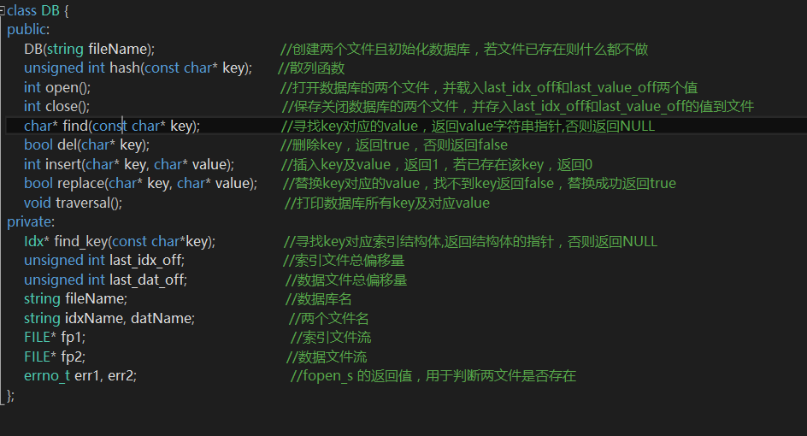

总体架构
数据库类

Slide 3
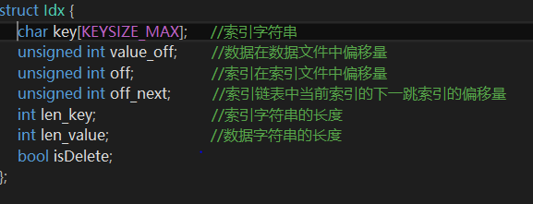
总体架构
索引结构体

Slide 4
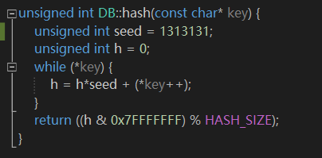
数据结构
散列函数

Slide 5
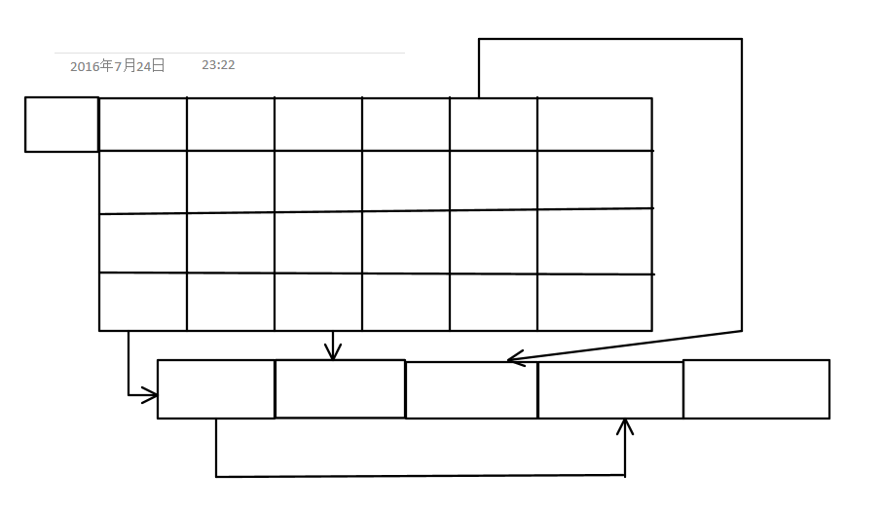
数据结构
索引文件组织形式（散列表）

Slide 6
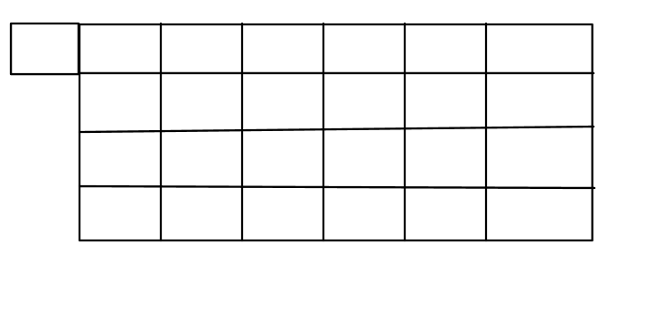
数据结构
数据文件组织形式

Slide 7
功能设计
find_key函数
insert 函数
find函数
replace函数
traversal函数
类的构造函数
open和close 函数
clear函数。

Slide 8
功能设计
一致刷新方法
索引文件和数据文件在每次增删查改操作后会执行fflush刷新文件内容，打开数据库的过程中，只有两个文件的头部unsigned int会保存在数据库的私有变量中，所以数据库对内存几乎没有需求，主要内存占用是性能测试时生成随机字符串的map，与数据库无关。在早期测试中，曾尝试导入内存再批量插入操作，但利用内存与纯磁盘读写速度差异不大。

Slide 9
性能分析
测试方法：
手动输入
构造随机字符串map

Slide 10
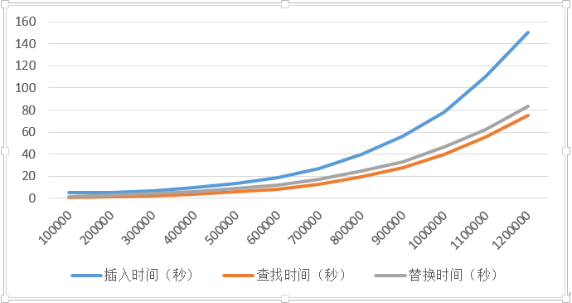
性能分析

Slide 11
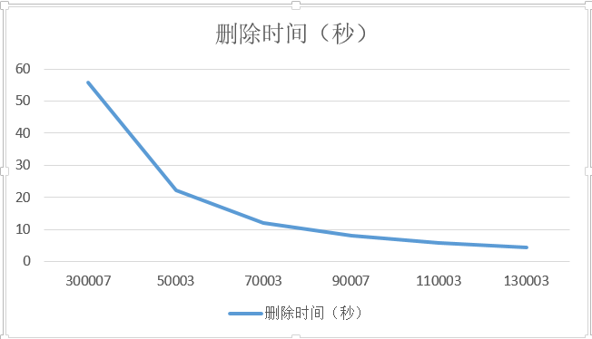
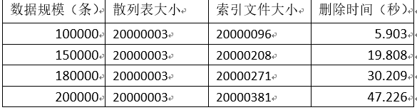
性能分析

Slide 12
谢谢！

